Slide 1
Mata Atlântica
Frutos Uvaia Ameixa Araçá nespera grumixama pitanga guaraná morango franboesa pessego jaca uva

Slide 2
Comidas tipicas
Carne,feijão,frutos do mar,siris camarão,lagostas,doce de ovo e [etc.]

Slide 3
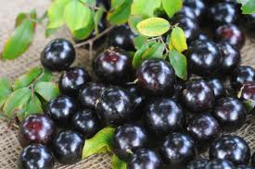
Uma das fruta tipica

Slide 4
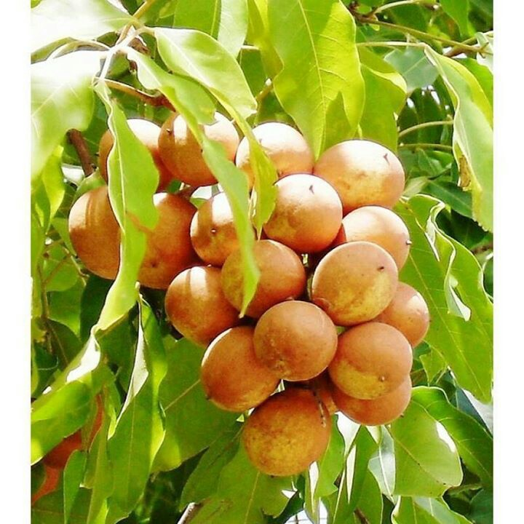
Outra fruta

Slide 5
Bacia hidrografica
Mais 17 linhas
Mais 17 linhas
Rios Litorâneos do Extremo Sul da Mata Atlântica (Bacia dos Rios Araranguá, Mapituba e Tramandaí)
15. | Rios Litorâneos entre a Foz do Rio Paraguaçu e do Rio São Francisco
16. | Bacia Hidrográfica do Rio São Francisco
17. | Rios Litorâneos do Nordeste Oriental
18. | Bacia Hidrográfica do Rio Paraná Superior (Alto Paraná)

Slide 6
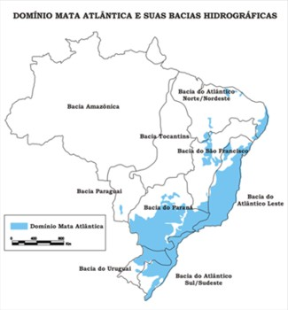
INLUSTRAÇÃO DA BACIA HIDROGRAFICA

Slide 7
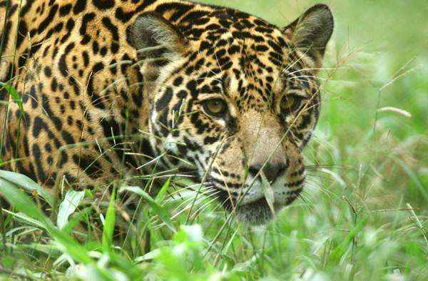
ANIMAIS

Slide 8
MAIS ANIMAIS

